Slide 1

第七讲 命题逻辑的应用
李绿周
中山大学计算机学院
2024年9月
https://mooc1-1.chaoxing.com/course/216273730.html
lilvzh@mail.sysu.edu.cn
离散数学基础
第七讲 命题逻辑的应用
2024年7月

Slide 2
提示
学习目标与学习重点
学习目标
能将自然语言命题符号化为命题逻辑公式
能运用命题逻辑的等值演算和推理理论求解一些简单的普通逻辑问题
学习重点
如何将自然语言命题符号化命题逻辑公式？
离散数学基础
第七讲 命题逻辑的应用
2024年7月 2/31

Slide 3
内容提要
自然语言命题的符号化
普通逻辑问题的符号化分析
离散数学基础
第七讲 命题逻辑的应用
2024年7月 3/31

Slide 4
自然语言命题的符号化
自然语言命题符号化的步骤
为什么要将自然语言命题符号化？
自然语言命题转换为逻辑公式的过程也称为自然语言命题的符号化
是将命题逻辑知识（等值演算和推理理论）用于求解应用问题的第一步
判断句子是否命题
判定句子是否是命题逻辑所研究的命题
排除不是陈述句的句子，以及不具有真值的句子
找出原子命题
根据有关常识分析句子的主语和谓语找出原子命题
有时要显式给出句子可能省略的主语
将句子中不同的原子命题用不同的命题变量符号表示
句子中同样的原子命题可能多次出现
要用相同命题变量表示一个原子命题的多次出现
确定子命题间的逻辑联系
分析句子的连词表达的逻辑含义
确定句子的整体结构，以及各子命题之间的逻辑关系
使用合适的逻辑运算符号化句子中的连词
根据句子的结构，写出表示整个复合命题的命题逻辑公式
离散数学基础
第七讲 命题逻辑的应用
2024年7月 4/31

Slide 5
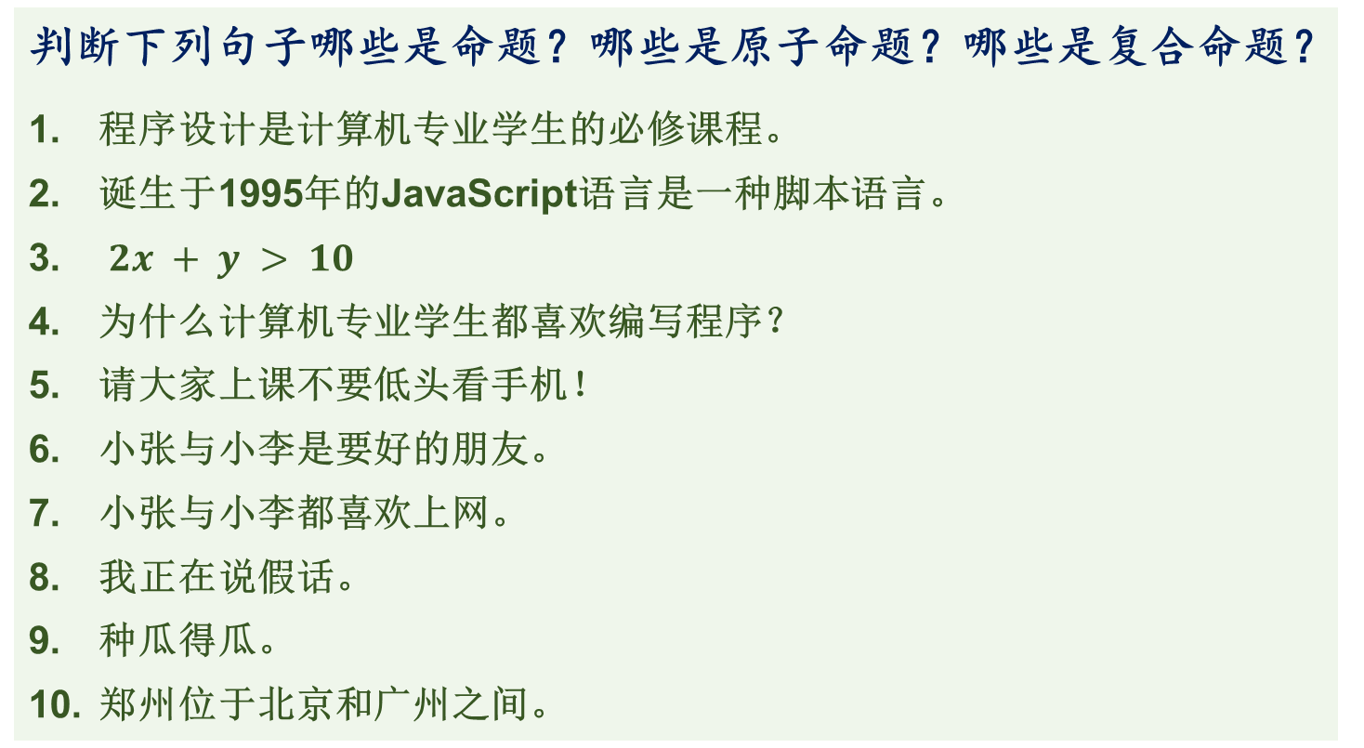
自然语言命题的符号化
命题判断练习
判断下列句子哪些是命题？哪些是原子命题？哪些是复合命题？
程序设计是计算机专业学生的必修课程。
诞生于1995年的JavaScript语言是一种脚本语言。
$2x + y > 10$
为什么计算机专业学生都喜欢编写程序？
请大家上课不要低头看手机！
小张与小李是要好的朋友。
小张与小李都喜欢上网。
我正在说假话。
种瓜得瓜。
郑州位于北京和广州之间。
判断句子是否是命题
首先要看它是否是陈述句，其次看它是否具有真值
通常带有公认是变量的句子没有真值，被认为是悖论的句子也不是命题
离散数学基础
第七讲 命题逻辑的应用
2024年7月 5/31

Slide 6
自然语言命题的符号化
命题判断练习
判断下列句子哪些是命题？哪些是原子命题？哪些是复合命题？
程序设计是计算机专业学生的必修课程。
诞生于1995年的JavaScript语言是一种脚本语言。
$2x + y > 10$
为什么计算机专业学生都喜欢编写程序？
请大家上课不要低头看手机！
小张与小李是要好的朋友。
小张与小李都喜欢上网。
我正在说假话。
种瓜得瓜。
郑州位于北京和广州之间。
✔
原子命题
✔
原子命题
✘
含有变量，没有真值
✘
疑问句，没有真值
✘
祈使句，没有真值
✔
原子命题，“……与……是要好的朋友”表示关系判断
✔
复合命题，实际是“小张喜欢上网而且小李喜欢上网”
✘
被认为是悖论，没有真值
✔
复合命题，实际是“如果（你）种瓜，那么（你）得瓜”
✔
原子命题，“……位于……和……之间”表示关系判断
离散数学基础
第七讲 命题逻辑的应用
2024年7月 6/31

Slide 7
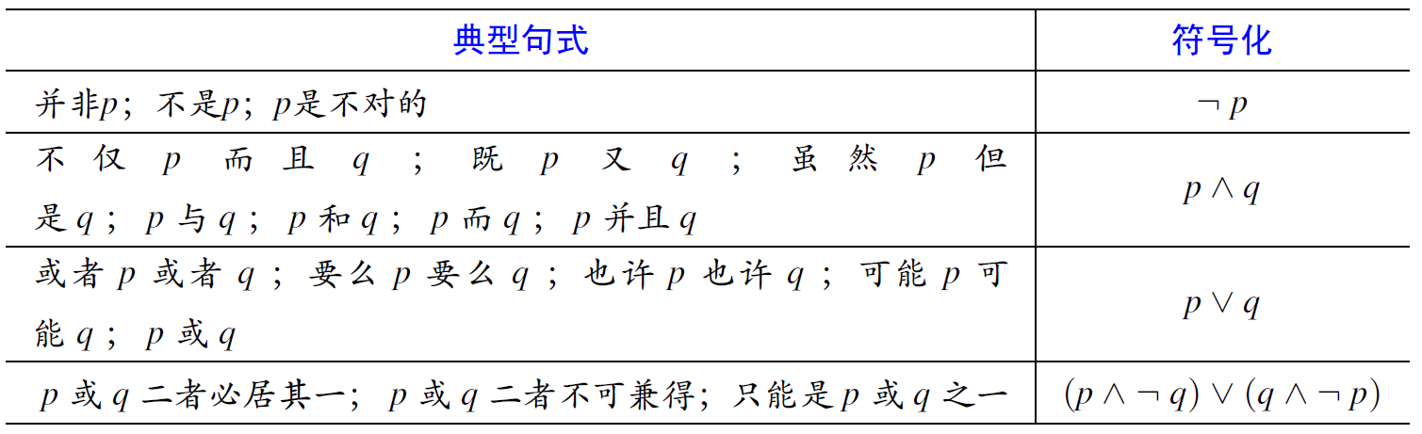
自然语言命题的符号化
否定、合取和析取联结词的典型句式
典型句式
符号化
离散数学基础
第七讲 命题逻辑的应用
2024年7月 7/31

Slide 8
自然语言命题的符号化
否定、合取和析取命题符号化注意事项
带否定联结词的命题有时也可直接符号化为原子命题
  看是否强调其中的否定含义，看是否有相应的肯定命题
“虽然…但是…”这种句式也只能符号化为合取命题
“要么…要么…”这种句式通常使用相容或进行符号化即可
  除非特别强调“二者必居其一”，否则一般使用相容或符号化析取命题
否定联结词放在原子命题前面是最容易理解的
  否定联结词放在复合命题之前可能会带来歧义
否定联结词的歧义
他不熟悉C++语言或Java语言
他既不熟悉C++语言也不熟悉Java语言
他不熟悉C++语言和Java语言
逻辑公式是自然语言命题的抽象，只关注与逻辑相关的内容，不精确表达自然语言命题的含义!
他不熟悉C++语言和（不熟悉）Java语言
离散数学基础
第七讲 命题逻辑的应用
2024年7月 8/31

Slide 9
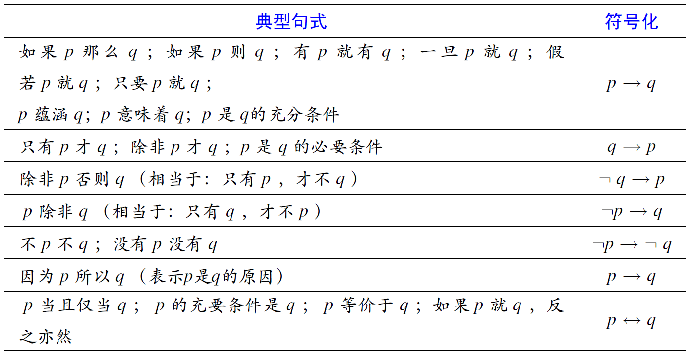
自然语言命题的符号化
蕴涵和双蕴涵的典型句式
典型句式
符号化
离散数学基础
第七讲 命题逻辑的应用
2024年7月 9/31

Slide 10
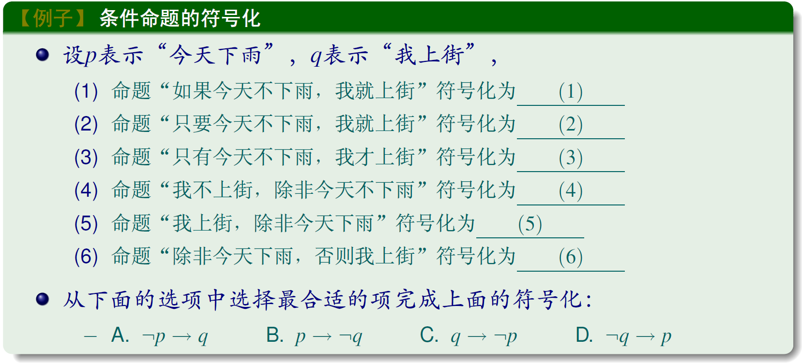
自然语言命题的符号化
条件命题的符号化
离散数学基础
第七讲 命题逻辑的应用
2024年7月 10/31

Slide 11






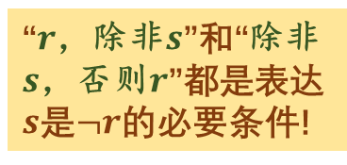
自然语言命题的符号化
条件命题的符号化
“$r$，除非$s$”和“除非$s$，否则$r$”都是表达$s$是$¬r$的必要条件!
$$¬p→q$$
A
$$¬p→q$$
A
$$q→¬p$$
C
“只有今天不下雨，才非我不上街”
$$q→¬p$$
C
“只有今天下雨，才非我上街”
$$¬q→p$$
D
$$¬q→p$$
D
“只有今天下雨，才非我上街”
离散数学基础
第七讲 命题逻辑的应用
2024年7月 11/31

Slide 12
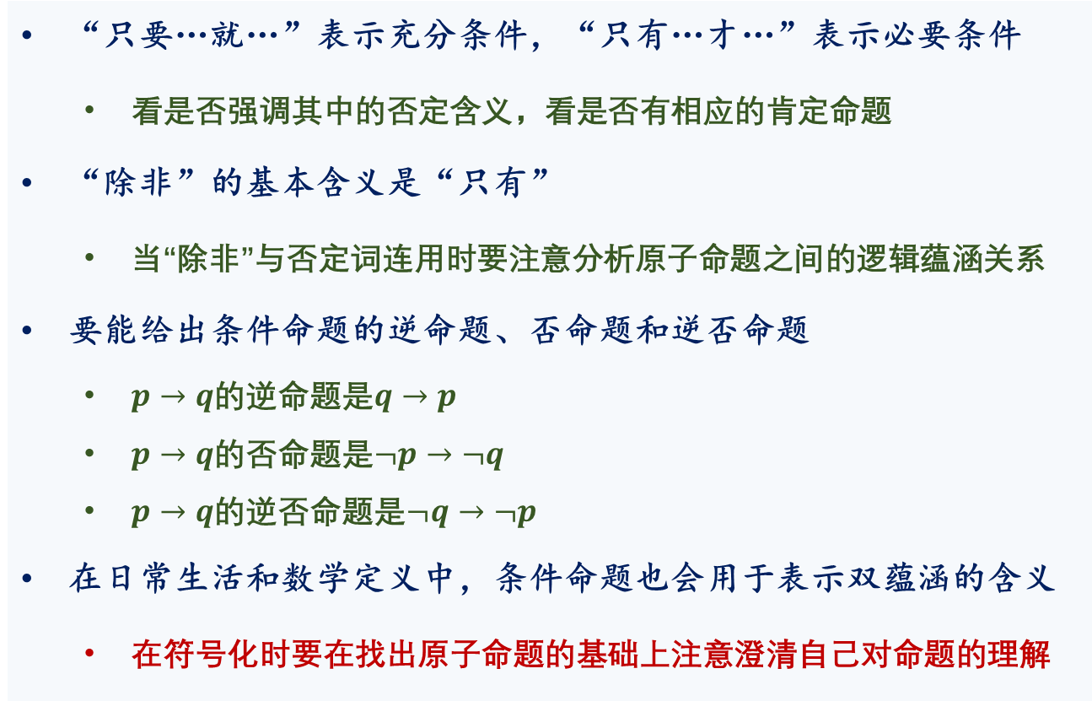
自然语言命题的符号化
条件命题符号化注意事项
“只要…就…”表示充分条件，“只有…才…”表示必要条件
  看是否强调其中的否定含义，看是否有相应的肯定命题
“除非”的基本含义是“只有”
  当“除非”与否定词连用时要注意分析原子命题之间的逻辑蕴涵关系
要能给出条件命题的逆命题、否命题和逆否命题
  $p→q$的逆命题是$q→p$
  $p→q$的否命题是$¬p→¬q$
  $p→q$的逆否命题是$¬q→¬p$
在日常生活和数学定义中，条件命题也会用于表示双蕴涵的含义
  在符号化时要在找出原子命题的基础上注意澄清自己对命题的理解
逆命题
只要理解面向对象编程思想，就学过C++语言！
否命题
不学过C++语言，就不理解面向对象编程思想！
原命题
学过C++语言，就会理解面向对象编程思想！
逆否命题
不理解面向对象编程思想，就没学过C++语言！
“今天不许出去，除非完成了作业”
“一个整数是素数，如果它的因子只有1和它自己”
离散数学基础
第七讲 命题逻辑的应用
2024年7月 12/31

Slide 13
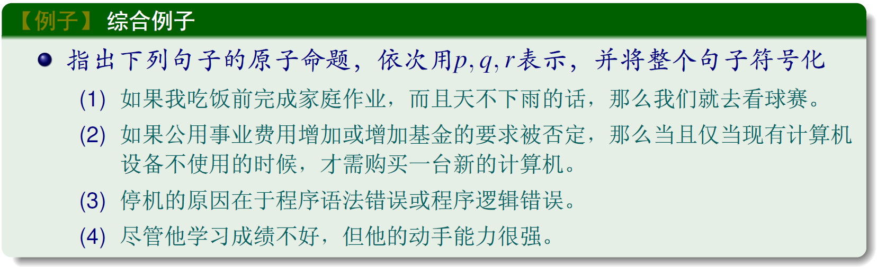
自然语言命题的符号化
自然语言命题符号化综合例子
复杂句子的符号化
通读句子，找出不同的原子命题以命题变量表示
根据连词的逻辑含义，分析句子的结构，确定各子命题之间的逻辑关系
符号化各子命题，并根据句子的结构，使用合适的逻辑运算符联结各子命题
离散数学基础
第七讲 命题逻辑的应用
2024年7月 13/31

Slide 14
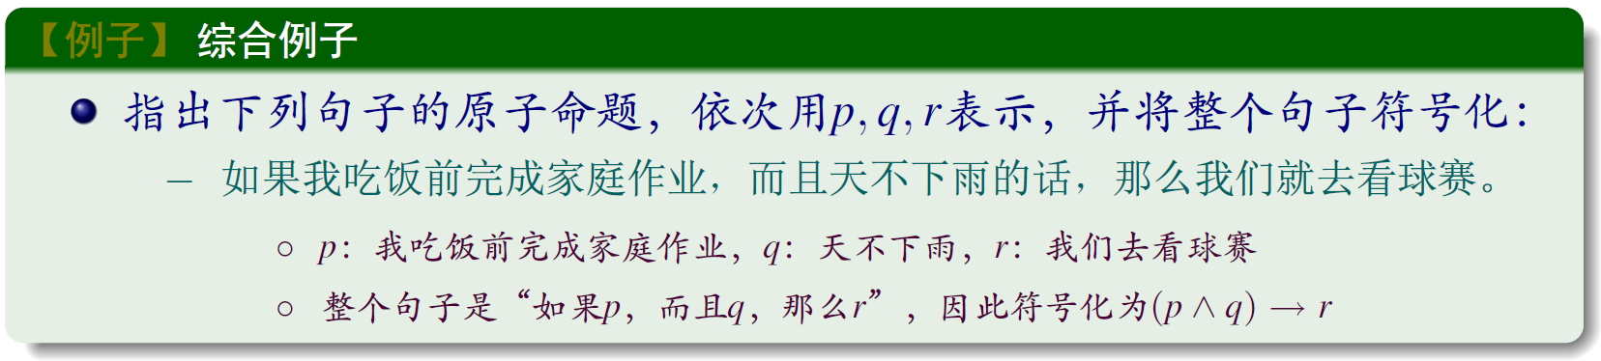
自然语言命题的符号化
自然语言命题符号化综合例子
复杂句子的符号化
通读句子，找出不同的原子命题以命题变量表示
根据连词的逻辑含义，分析句子的结构，确定各子命题之间的逻辑关系
符号化各子命题，并根据句子的结构，使用合适的逻辑运算符联结各子命题
离散数学基础
第七讲 命题逻辑的应用
2024年7月 14/31

Slide 15
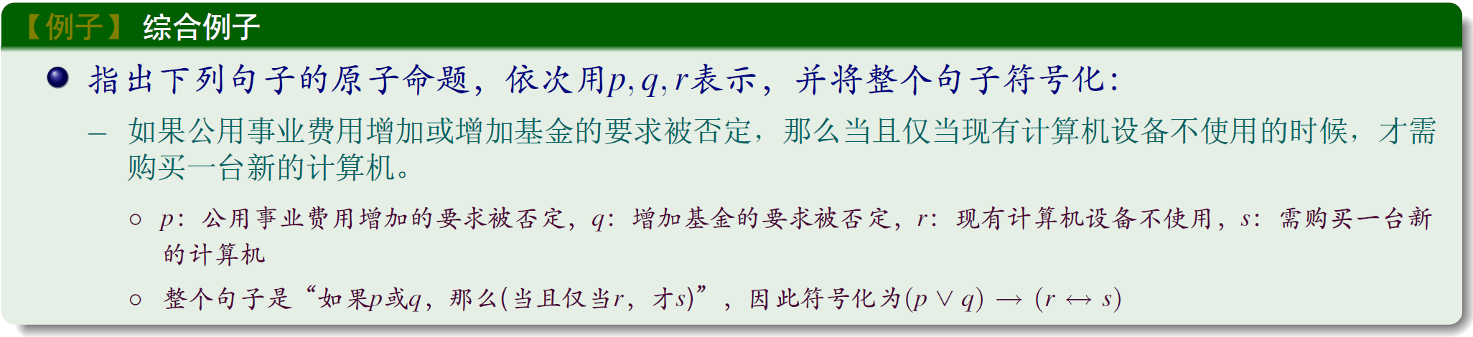
自然语言命题的符号化
自然语言命题符号化综合例子
复杂句子的符号化
通读句子，找出不同的原子命题以命题变量表示
根据连词的逻辑含义，分析句子的结构，确定各子命题之间的逻辑关系
符号化各子命题，并根据句子的结构，使用合适的逻辑运算符联结各子命题
离散数学基础
第七讲 命题逻辑的应用
2024年7月 15/31

Slide 16
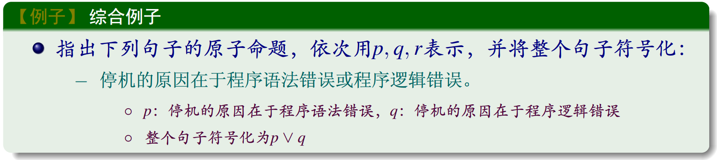
自然语言命题的符号化
自然语言命题符号化综合例子
复杂句子的符号化
通读句子，找出不同的原子命题以命题变量表示
根据连词的逻辑含义，分析句子的结构，确定各子命题之间的逻辑关系
符号化各子命题，并根据句子的结构，使用合适的逻辑运算符联结各子命题
离散数学基础
第七讲 命题逻辑的应用
2024年7月 16/31

Slide 17
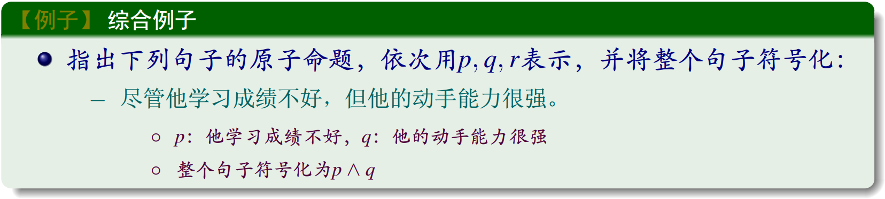
自然语言命题的符号化
自然语言命题符号化综合例子
复杂句子的符号化
通读句子，找出不同的原子命题以命题变量表示
根据连词的逻辑含义，分析句子的结构，确定各子命题之间的逻辑关系
符号化各子命题，并根据句子的结构，使用合适的逻辑运算符联结各子命题
离散数学基础
第七讲 命题逻辑的应用
2024年7月 17/31

Slide 18
内容提要
自然语言命题的符号化
普通逻辑问题的符号化分析
离散数学基础
第七讲 命题逻辑的应用
2024年7月 18/31

Slide 19
普通逻辑问题的符号化分析
普通逻辑问题
逻辑的发展阶段
逻辑按其历史发展阶段和类型可分为传统逻辑和现代逻辑
从亚里士多德建立第一个演绎逻辑系统到17世纪末德国哲学家莱布尼兹提出用数学方法处理演绎逻辑从而诞生数理逻辑之前的逻辑学称为传统逻辑
数理逻辑诞生以来的逻辑学称为现代逻辑
普通逻辑问题
将在传统逻辑中用自然语言分析和求解的问题称为普通逻辑问题
将用逻辑公式符号化分析和求解一些普通逻辑问题作为离散数学课程学习数理逻辑入门知识的基本应用
三类普通逻辑问题
第一类问题给出一些条件，寻找是否存在满足这些条件的情况或方案
第二类问题给出从一些前提得到一个结论的推理，验证推理的有效性
第三类问题给出一些前提，探讨从这些前提出发通过有效的推理可以得到怎样的结论
离散数学基础
第七讲 命题逻辑的应用
2024年7月 19/31

Slide 20
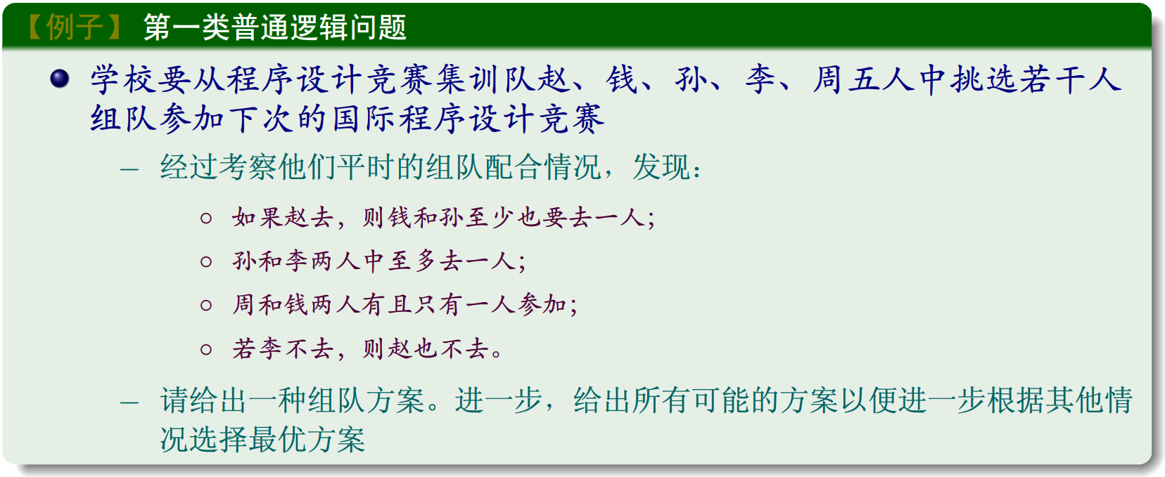
普通逻辑问题的符号化分析
等值演算求解第一类普通逻辑问题
具体求解方法详见教材！
约束某个方案或说某个问题的解的一些条件组合称为规范(specification)
  对于约束求解问题的计算机软硬件系统的条件称为计算机软硬件系统的规范
说规范是一致(consistent)的，如果它对应的逻辑公式是可满足式
离散数学基础
第七讲 命题逻辑的应用
2024年7月 20/31

Slide 21
普通逻辑问题的符号化分析
第一类普通逻辑问题
第一类普通逻辑问题
四个代表队甲、乙、丙和丁进行比赛，观众A,B和C对比赛的胜负问题进行猜测：
A:“甲只能取第三，丙是冠军”; B:“丙只能取第二，乙是第三”; C:“丁取第二，甲是第一”
对照真正的名次，发现他们都只猜对了一半，请问比赛名次到底是怎样的？
离散数学基础
第七讲 命题逻辑的应用
2024年7月 21/31

Slide 22
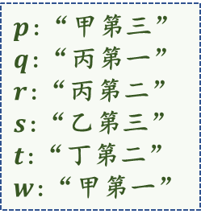
普通逻辑问题的符号化分析
等值演算求解第一类普通逻辑问题
第一类普通逻辑问题
四个代表队甲、乙、丙和丁进行比赛，观众A,B和C对比赛的胜负问题进行猜测：
A:“甲只能取第三，丙是冠军”; B:“丙只能取第二，乙是第三”; C:“丁取第二，甲是第一”
对照真正的名次，发现他们都只猜对了一半，请问比赛名次到底是怎样的？
$p$:“甲第三”
$q$:“丙第一”
$r$:“丙第二”
$s$:“乙第三”
$t$:“丁第二”
$w\text{:}$“甲第一”
简单解法：假设法
从假设A说的“甲只能取第三”是对的出发，会导出矛盾
因此得A说的“甲只能取第三”是错误的，从而基于题意可得丙是冠军、丁第二、乙第三、甲第四
离散数学基础
第七讲 命题逻辑的应用
2024年7月 22/31

Slide 23
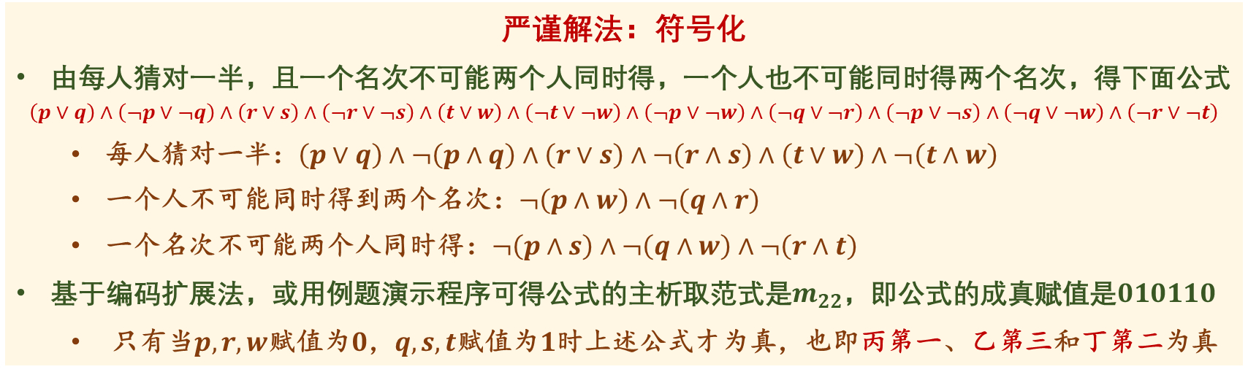
普通逻辑问题的符号化分析
等值演算求解第一类普通逻辑问题
第一类普通逻辑问题
四个代表队甲、乙、丙和丁进行比赛，观众A,B和C对比赛的胜负问题进行猜测：
A:“甲只能取第三，丙是冠军”; B:“丙只能取第二，乙是第三”; C:“丁取第二，甲是第一”
对照真正的名次，发现他们都只猜对了一半，请问比赛名次到底是怎样的？
$p$:“甲第三”
$q$:“丙第一”
$r$:“丙第二”
$s$:“乙第三”
$t$:“丁第二”
$w\text{:}$“甲第一”
严谨解法：符号化
由每人猜对一半，且一个名次不可能两个人同时得，一个人也不可能同时得两个名次，得下面公式
$$\left(p∨q\right)∧\left(¬p∨¬q\right)∧\left(r∨s\right)∧\left(¬r∨¬s\right)∧\left(t∨w\right)∧\left(¬t∨¬w\right)∧\left(¬p∨¬w\right)∧\left(¬q∨¬r\right)∧\left(¬p∨¬s\right)∧\left(¬q∨¬w\right)∧\left(¬r∨¬t\right)$$
  每人猜对一半：$\left(p∨q\right)∧¬\left(p∧q\right)∧\left(r∨s\right)∧¬\left(r∧s\right)∧\left(t∨w\right)∧¬\left(t∧w\right)$
  一个人不可能同时得到两个名次：$¬\left(p∧w\right)∧¬\left(q∧r\right)$
  一个名次不可能两个人同时得：$¬\left(p∧s\right)∧¬\left(q∧w\right)∧¬\left(r∧t\right)$
基于编码扩展法，或用例题演示程序可得公式的主析取范式是$m_{22}$，即公式的成真赋值是$010110$
  只有当$p, r, w$赋值为$0$，$q, s, t$赋值为$1$时上述公式才为真，也即丙第一、乙第三和丁第二为真
离散数学基础
第七讲 命题逻辑的应用
2024年7月 23/31

Slide 24
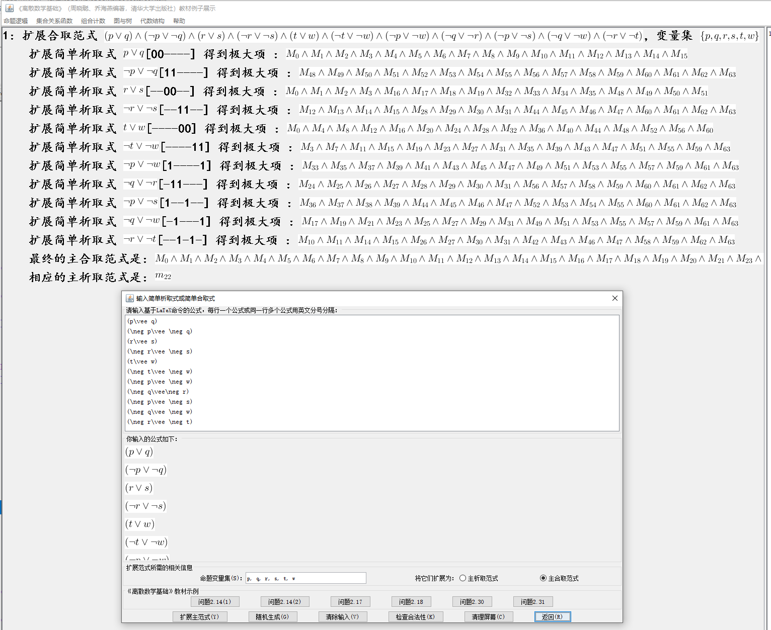
普通逻辑问题的符号化分析
等值演算求解第一类普通逻辑问题
例题演示软件的扩展结果
离散数学基础
第七讲 命题逻辑的应用
2024年7月 24/31

Slide 25
普通逻辑问题的符号化分析
第二类普通逻辑问题
符号化下面的推理，并构造论证验证其有效性
如果小王来，则小张和小李中恰好有一人来。如果小张来，则小赵就不来。所以，如果小赵来了，但小李没来，则小王也没来。
离散数学基础
第七讲 命题逻辑的应用
2024年7月 25/31

Slide 26
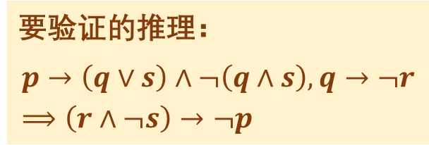
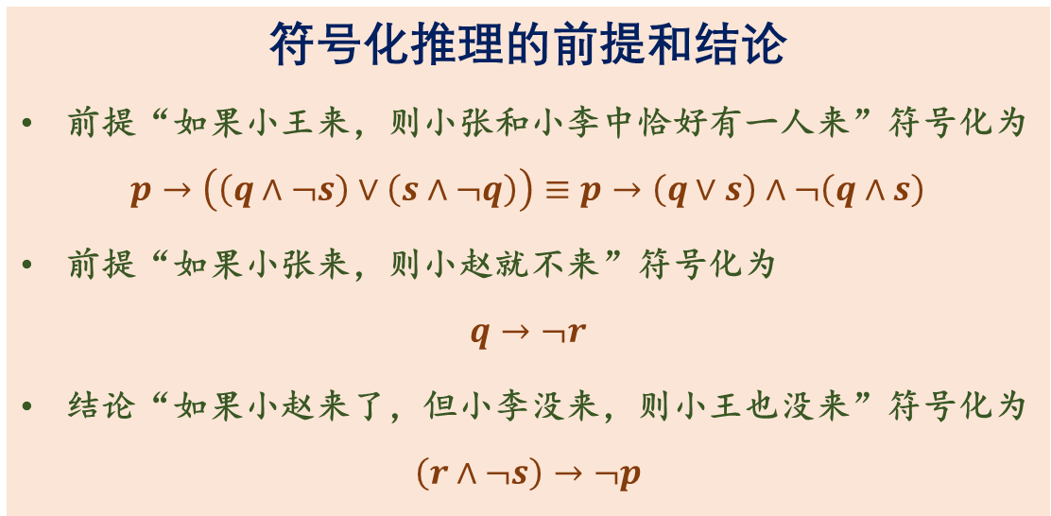
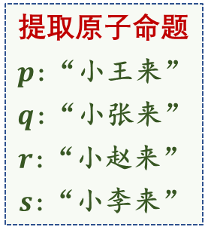
普通逻辑问题的符号化分析
推理理论求解第二类普通逻辑问题
提取原子命题
$p$:“小王来”
$q$:“小张来”
$r$:“小赵来”
$s$:“小李来”
符号化下面的推理，并构造论证验证其有效性
如果小王来，则小张和小李中恰好有一人来。如果小张来，则小赵就不来。所以，如果小赵来了，但小李没来，则小王也没来。
符号化推理的前提和结论
前提“如果小王来，则小张和小李中恰好有一人来”符号化为
$$p→\left(\left(q∧¬s\right)∨\left(s∧¬q\right)\right)≡p→\left(q∨s\right)∧¬\left(q∧s\right)$$
前提“如果小张来，则小赵就不来”符号化为
$$q→¬r$$
结论“如果小赵来了，但小李没来，则小王也没来”符号化为
$$\left(r∧¬s\right)→¬p$$
要验证的推理：
$$p→\left(q∨s\right)∧¬\left(q∧s\right), q→¬r⟹\left(r∧¬s\right)→¬p$$
构造论证的思路是什么？
离散数学基础
第七讲 命题逻辑的应用
2024年7月 26/31

Slide 27
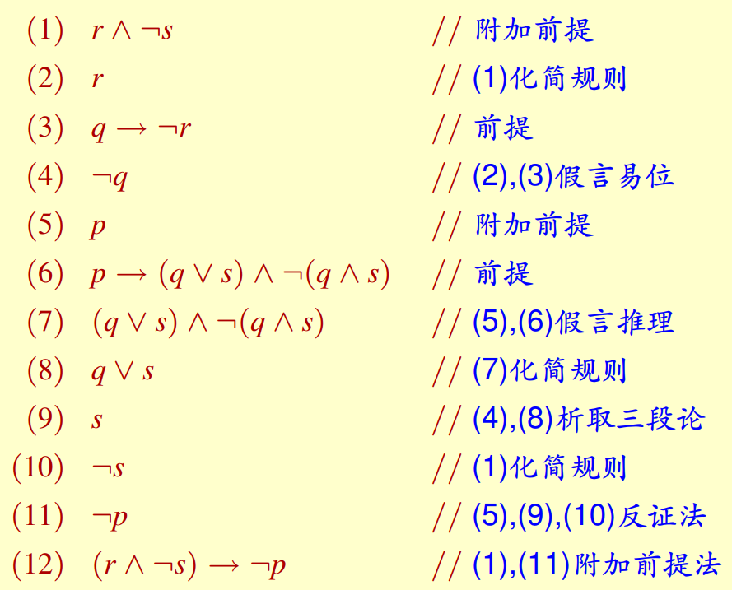
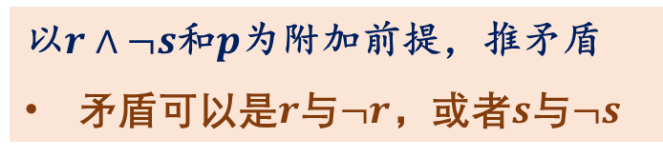
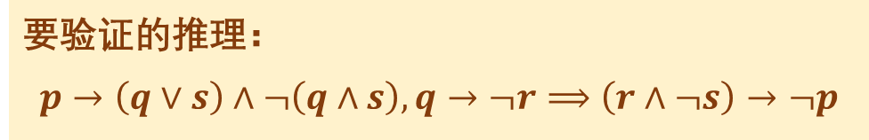
普通逻辑问题的符号化分析
推理理论求解第二类普通逻辑问题
提取原子命题
$p$:“小王来”
$q$:“小张来”
$r$:“小赵来”
$s$:“小李来”
符号化下面的推理，并构造论证验证其有效性
如果小王来，则小张和小李中恰好有一人来。如果小张来，则小赵就不来。所以，如果小赵来了，但小李没来，则小王也没来。
要验证的推理：
$$p→\left(q∨s\right)∧¬\left(q∧s\right), q→¬r⟹\left(r∧¬s\right)→¬p$$
以$r∧¬s$和$p$为附加前提，推矛盾
矛盾可以是$r$与$¬r$，或者$s$与$¬s$
离散数学基础
第七讲 命题逻辑的应用
2024年7月 27/31

Slide 28
普通逻辑问题的符号化分析
第三类普通逻辑问题
一公安人员审查一件盗窃案，得到如下事实：
张平或王磊盗窃了机房的计算机一台；
张平盗窃了计算机，则作案时间不可能发生在午夜之前；
若王磊的证词正确，则午夜时机房里的灯未灭；
若王磊的证词不正确，则作案时间发生在午夜之前；
午夜时光机房灯灭了。
请判断盗窃计算机的是张平还是王磊。
离散数学基础
第七讲 命题逻辑的应用
2024年7月 28/31

Slide 29
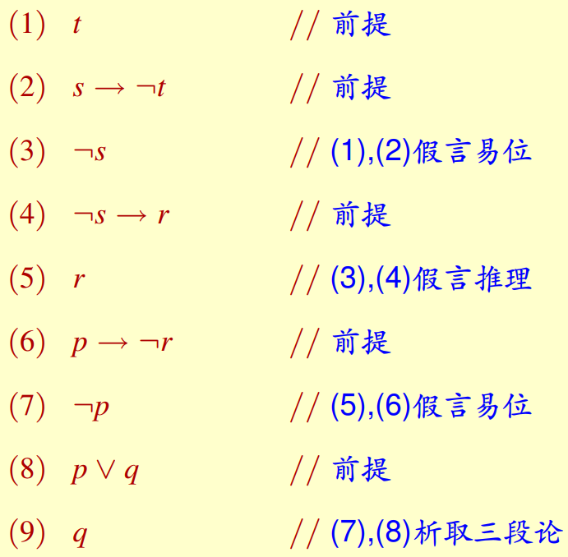


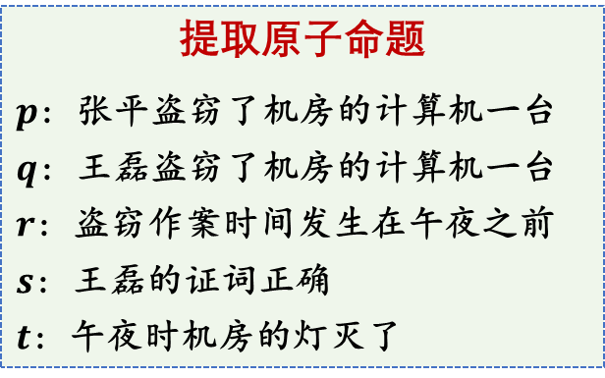




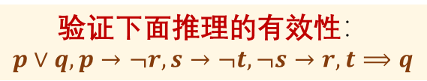
普通逻辑问题的符号化分析
推理理论求解第三类普通逻辑问题
一公安人员审查一件盗窃案，得到如下事实：
张平或王磊盗窃了机房的计算机一台；
张平盗窃了计算机，则作案时间不可能发生在午夜之前；
若王磊的证词正确，则午夜时机房里的灯未灭；
若王磊的证词不正确，则作案时间发生在午夜之前；
午夜时光机房灯灭了。
请判断盗窃计算机的是张平还是王磊。
符号化事实
验证下面推理的有效性：
$$p∨q,p→¬r,s→¬t,¬s→r,t⟹q$$
$$p∨q$$
$$p→¬r$$
$$s→¬t$$
$$¬s→r$$
$$¬s→r$$
解题思路
先对事实进行符号化，然后分析可推出怎样的结论，最后构造论证验证从这些事实推出该结论的合理性
提取原子命题
$p$: 张平盗窃了机房的计算机一台
$q$: 王磊盗窃了机房的计算机一台
$r$: 盗窃作案时间发生在午夜之前
$s$: 王磊的证词正确
$t$: 午夜时机房的灯灭了
最终可得到结论$q$，即犯罪人是王磊
离散数学基础
第七讲 命题逻辑的应用
2024年7月 29/31

Slide 30
总结
总结
自然语言命题的符号化是将自然语言命题抽象为逻辑公式
从而简化命题的表达，并只关注与逻辑相关的内容
逻辑公式不是对自然语言命题的精确表达，它们之间存在差别
命题逻辑等值演算和推理理论可用于求解一些简单的普通逻辑问题
命题逻辑的知识还可用于分析程序或算法中条件表达式及其相关的性质
学习这一部分的目标
能将自然语言命题符号化为命题逻辑公式
能运用命题逻辑的等值演算和推理理论求解一些简单的普通逻辑问题
离散数学基础
第七讲 命题逻辑的应用
2024年7月 30/31

Slide 31
作业
作业
教材练习2.22、练习2.24和练习2.27
选做：在线平台命题逻辑部分客观题
离散数学基础
第七讲 命题逻辑的应用
2024年7月 31/31

Slide 32
谢谢大家！
有什么问题和建议请及时反馈给老师！
离散数学基础
第七讲 命题逻辑的应用
2024年7月

